Slide 1
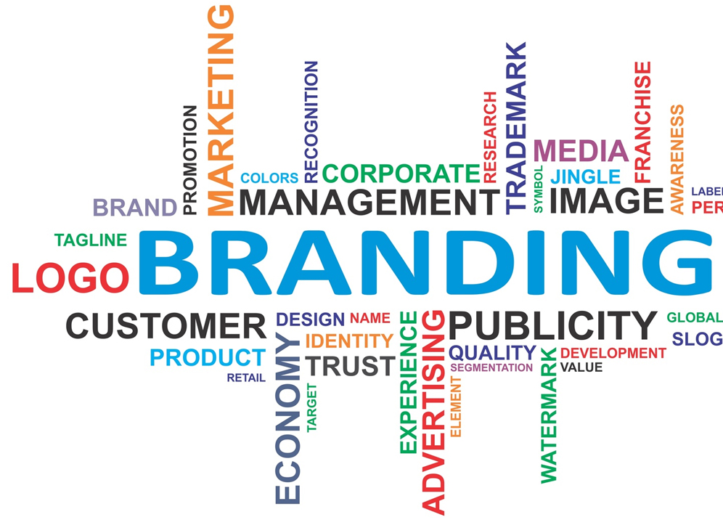
РОЗРОБКА БРЕНД-ПЛАТФОРМИ Й КОНЦЕПЦІЇ БРЕНДУ ТЕРИТОРІЇ

Slide 2


Питання:
1. Особливості брендингу території
1.1 Сила місця: чому брендинг території важливий як ніколи?
1.2 Процес (етапи) брендингу міста
1.3 Технології брендингу території. Пошук ідентичності міста

Slide 3

- комплекс понять, які узагальнюють уявлення людей про відповідний товар, послугу, компанію або особистість, ТЕРИТОРІЮ.
обіцянка цінності, психологічний процес споживчого сприйняття;
сила, яка спонукає значну кількість людей, не зв'язаних між собою, здійснювати однакові вчинки;
імідж товару/послуги, конвертований в додану вартість;
унікальна довгострокова конкурентна перевага;
невідчутна сума властивостей продукту:
його імені, «упаковки» і ціни, його історії,
репутації та способу рекламування.

Slide 4
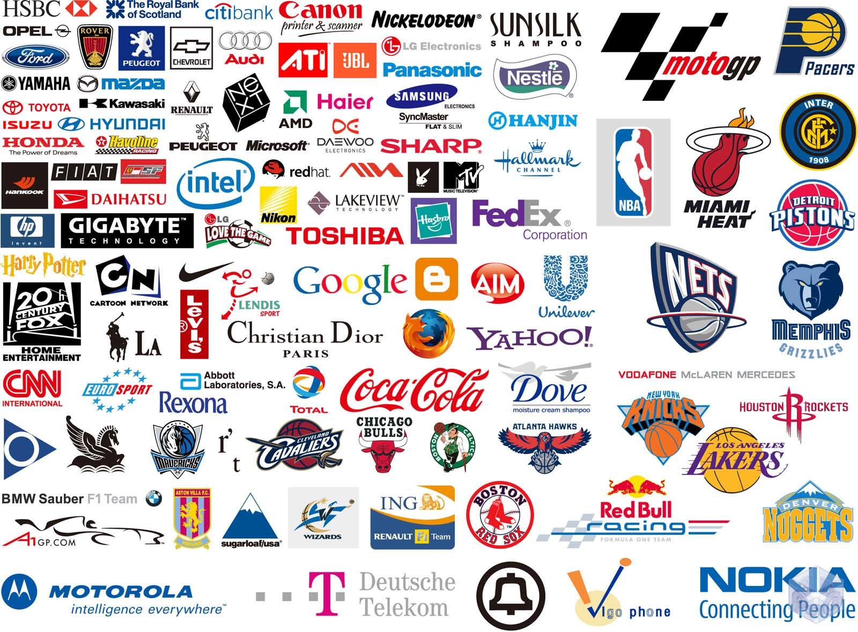
БРЕНД
О біцянка
З абезпечити
О очікуване
Н атхнення і почуття

Slide 5

Бренд міста/території:
комплекс образів, асоціацій, очікувань по відношенню до міста/території, який виникає у свідомості сукупності різних груп реальних і потенційних споживачів
найкоштовніший нематеріальний актив: її назва, логотип, символ, слоган, мелодія, люди
усе, що транслює, говорить і робить територія;
сприйняття території у цілому: її сервісу, продукту, корпоративної культури;
«залізна» гарантія очікувань споживачів і передбачуваного поводження;
враження споживачів, якими можна управляти, розробляючи правильну стратегію формування бренду.
Notes:
5
Content Layouts

Slide 6
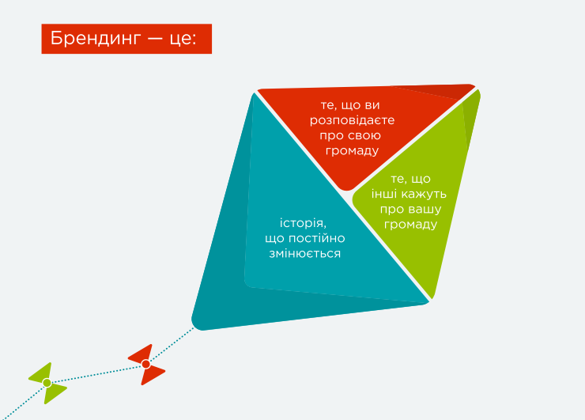


Slide 7
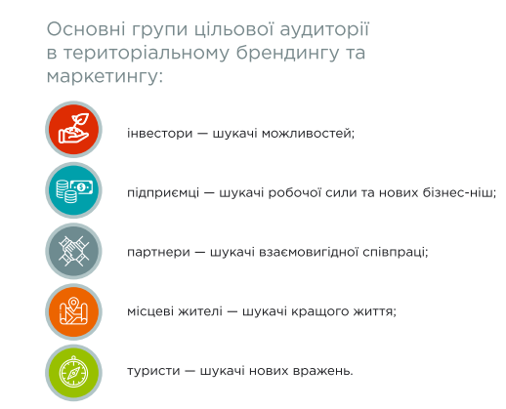


Slide 8

БрендИнг території: основні риси
Територіальний бренд, зорієнтований на зовнішнє середовище.
Територія позиціонує себе відносно інших територій;
Це продукт креативний, або результат значних фінансових ресурсів
Територіям, так само, як і товарам та послугам, потрібен мистецький маркетинг.

Slide 9
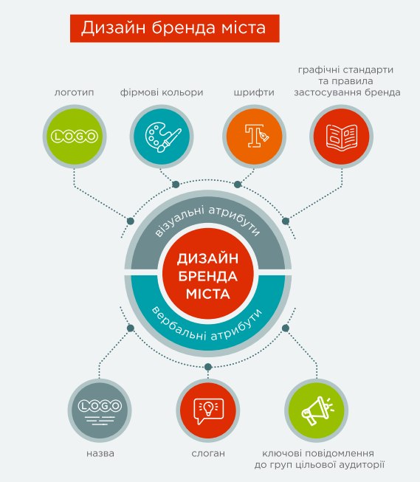

Slide 10
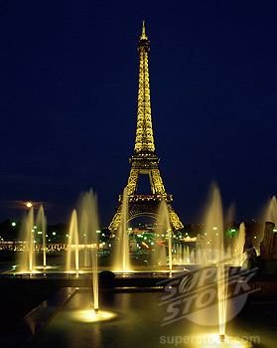
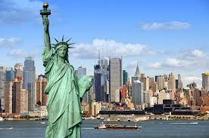

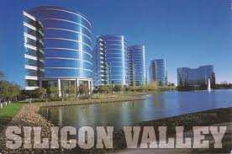
Відомі територіальні бренди
Notes:
Paris: City of Lights
Silicon Valley:
New York The Big Apple
London: Big Ben

Slide 11
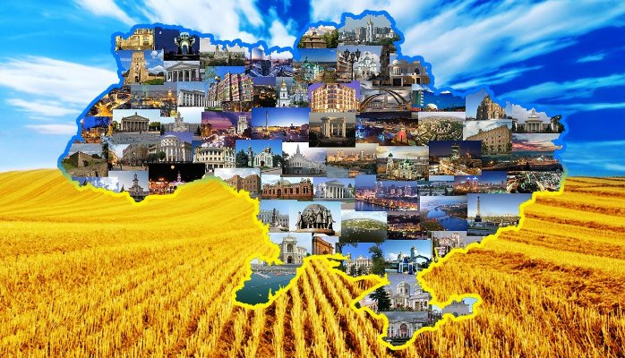
Notes:
Vietnam as a country with a distinct set of cultural, political, economic visual and verbal queues that indicate its brand as a place.
Thai Nguyen with its set of more localized cultural, political, and economic visual and verbal queues that indicate its brand as a place.

Slide 12
ІЗ ЧОГО СКЛАДАЄТЬСЯ БРЕНД МІСТА?
Бренд території побутує в уявленні різних груп цільової аудиторії як комплекс образів, асоціацій та очікувань.
Він становить раціональну або емоційну цінність, що формується в процесі взаємин із споживачем.
Бренд відображає неповторні характеристики території, її принади, що здобули суспільне визнання та мають стабільний попит серед цільової аудиторії.
Notes:
Vietnam as a country with a distinct set of cultural, political, economic visual and verbal queues that indicate its brand as a place.
Thai Nguyen with its set of more localized cultural, political, and economic visual and verbal queues that indicate its brand as a place.

Slide 13
БРЕНД МІСТА — це міська ідентичність, системно виражена в яскравих і привабливих ідеях, символах, цінностях, образах і максимально повно відображена в іміджі міста.
Імідж міста — наявна в суспільній свідомості сукупність стійких уявлень про місто, сприйняття його ззовні.
Міська ідентичність — символічний, змістовний капітал міста, бачення його зсередини.

Slide 14

МЕТА БРЕНДИНГУ МІСТА
концентрація та підтримка позитивних асоціацій з територією для забезпечення:
присутності міста в інформаційному просторі
впізнаваності міста
впливовості міста
притоку капіталів
Notes:
14
Content Layouts

Slide 15
БрендИНГ в Мер
інструмент економічного розвитку і конкурентоспроможності, який забезпечує додаткову вартість території через:
гарантію отримання певних вигід
орієнтацію на очікування споживачів
емоційно забарвлений образ території
Notes:
15
Content Layouts

Slide 16
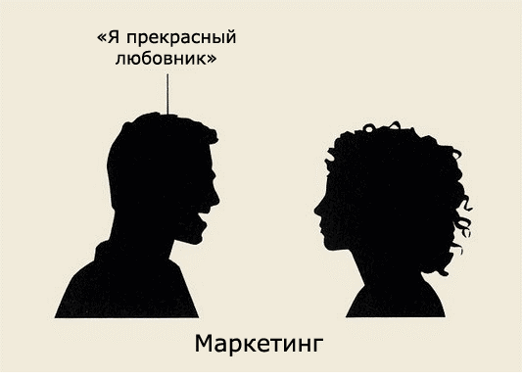
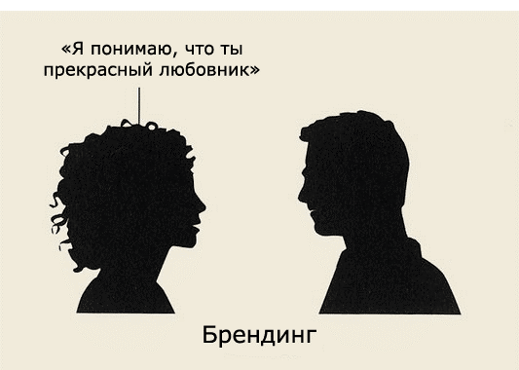
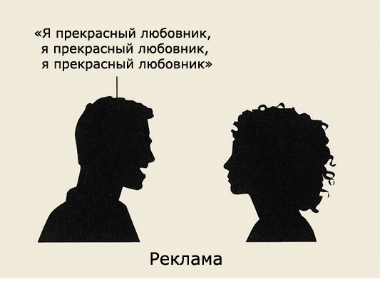
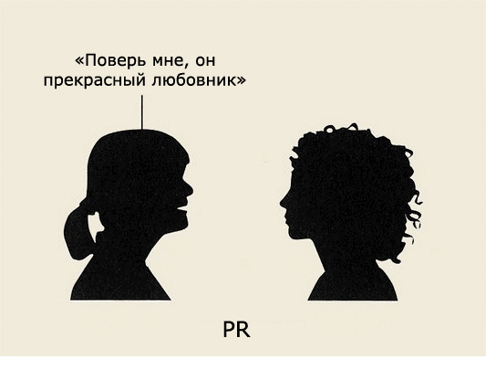
Маркетинг VS БрендИНГ
просування інтересів
просування образу
Notes:
16
Content Layouts

Slide 17
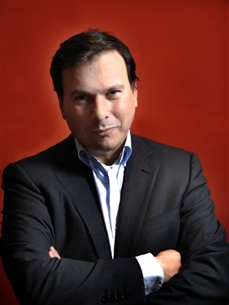
БрендИнг території
Сам брендінг не може змінити місто, але може послужити каталізатором нового життя…
Брендінг місця не підкріплений
реальними діями щодо поліпшення
інвестиційного клімату, туристичної
інфраструктури, рівня життя – це
не брендінг, а реклама.
Саймон Анхольт
17
Notes:
17
Content Layouts

Slide 18
Загальні етапи брендінгу міста
Стратегічне планування
Дослідження
Формування ідентичності бренду
Розробка медіа-стратегії
Розробка креативної стратегії бренда
Розробка платформи бренда
Просування і моніторинг бренда.

Slide 19
Перший етап стратегічного планування складається з таких підетапів :
– аналізу стратегії розвитку міста;
– визначення стратегічних цілей і завдань регіону;
– визначення бажаного стану бренда;
– розробки вимірюваних параметрів бренда;

Slide 20
Другий етап проведення досліджень складається з таких підетапів :
– сегментація представників цільової аудиторії (“нульове” опитування);
– розробка програми досліджень;
– проведення якісних і кількісних досліджень;
– перевірка гіпотез кількісними дослідженнями, розгляд існуючих рейтингів;
– моніторинг національних та регіональних ЗМІ;
– аналіз отриманих даних;
– складання звіту згідно з технічним завданням.

Slide 21
ТРЕТІЙ етап РОЗРОБКИ платформи складається з таких підетапів :
– аналіз реального сприйняття бренда. Виявлення притаманних бренду атрибутів, цінностей і персоналій;
– аналіз відповідності реального стану бренда бажаному;
– постановку технічного завдання на розробку сутності бренда з урахуванням стратегічних цілей і проведеного аналізу відповідності реального стану бренда бажаному;
– формулювання сутності бренда;
– опис комбінації атрибутів, вигід, цінностей, персоналій і суті бренда.

Slide 22
Платформа бренда включає такі складові:
місію
унікальність
цінність
назву та історію бренда

Slide 23
Четвертий етап Формування ідентичності бренду складається з таких підетапів :
– розробку логотипу;
– створення елементів ідентифікації бренда;
– розробку модельних правил розміщення і моніторингу систем візуальних комунікацій.

Slide 24
П’ятий етап Розробка креативної стратегії складається з таких підетапів :
– визначення цілей, які мають бути досягнуті завдяки креативній стратегії;
– постановки технічного завдання на розробку креативної стратегії з урахуванням аналізу існуючих бар’єрів у просуванні бренда;
– створення ключової ідеї; – розробки комунікативного послання;
– створення ключового візуального образу.

Slide 25
На шостому етапі, коли розробляється медіа-стратегія, відбувається вирішення таких завдань:
– розробка попереднього плану комунікацій з основними цільовими групами;
– складання відповідного фінансового плану реалізації комунікативної активності;
– визначення найбільш ефективних медіа-носіїв для виділених груп з урахуванням бюджету;
– формування остаточного медіа-плану;
– розробка процедур з моніторингу бренда та оцінки ефективності маркетингових заходів.

Slide 26
На СЬОмому етапі реалізуються всі раніше розроблені плани :
– цілеспрямованість; адаптація ключового візуального образу для реалізації плану просування бренда;
– виготовлення рекламної продукції та матеріалів;
– розміщення реклами згідно з медіа-планом;
– моніторинг вимірюваних параметрів бренда, визначених на етапі 1 і 6;
– порівняння поточного стану з бажаним;
– корекція стратегії та / або тактичних дій.

Slide 27
Логічна схема брендінгу міста
Асоціативний зв’язок бренду міста з самим містом у створенні цільових аудиторій і формування на цій основі іміджу міста
Реалізація концепції (формування іміджу бренда)
2
3
Сприйняття (імідж) бренду міста
Концепція бренду міста
Позиціонування міста: розробка концепції бренду міста
Бренд міста
Міська ідентичність
Імідж міста
! Вплив брендингу на поведінку цільової аудиторії
1
4
! Вплив брендингу на розвиток міської ідентичності

Slide 28
Процес (етапи) брендингу міст
І – пошук міської ідентичності: визначення і систематизація параметрів міської ідентичності, аналіз поточного сприйняття, позиціонування
ІІ – розробка концепції бренду міста: ідея, цінності, дизайн бренду; визначення зацікавлених сторін і цільових аудиторій
ІІІ – реалізація концепції: формування сприйняття бренду міста (ІМІДЖ БРЕНДУ) – забезпечення асоціативного зв'язку бренду міста з міським середовищем у свідомості цільових аудиторій (“вирощування” бренду в міському просторі, культурному житті, міській інфраструктурі, менеджменті)
ІV – перехід від іміджу бренду до іміджу міста – забезпечення впливу на поведінку цільових аудиторій; розвиток міської ідентичності і самосвідомості
Notes:
28
Content Layouts

Slide 29

Технології брендингу території. Пошук ідентичності міста
Бачення міста з середини - це МІСЬКА ІДЕНТИЧНІСТЬ
ідеологічна основа для
розробки бренду
Сприйняття міста ззовні - ІМІДЖ міста
бажаний результат формування бренду

Slide 30

Імідж міста – існуюча в свідомості сукупність стійких (але необов'язково системних і вірних) уявлень про місто.
Складається з трьох складових – однієї об'єктивної (характеристики території, що відображають об'єктивну дійсність) і двох суб'єктивних (особистий досвід та уявлення; чужі думки, стереотипи й чутки про території)
Notes:
30
Content Layouts

Slide 31
ІМІДЖ І РЕПУТАЦІЯ МІСТА
НАЯВНІСТЬ і АНАЛІЗ
ІНФОРМАЦІЇ
НАБІР УЯВЛЕНЬ
і СТЕРЕОТИПІВ
ІМІДЖ МІСТА
1.факти, об'єктивні характеристики міста
2. особистий досвід, враження, спогади про місто
3. чутки, публікації, розповіді про місто
РЕПУТАЦІЯ МІСТА
?

Slide 32

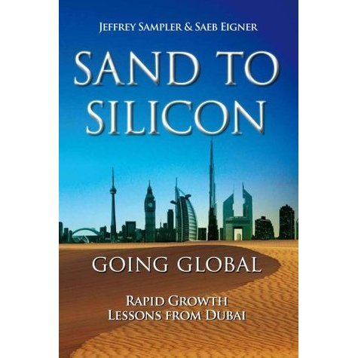
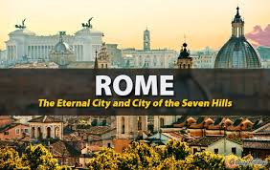

Ідея бренду
Амстердам – I Amsterdam! (Я Амстердам)
Рим – Eternal City (Вечный город).
Дубай – Sand to Silicon (Силикон из песка)
Париж – Paris, je t’aime! (Париж, я люблю тебя!)
Кривий Ріг – місто довжиною в життя
Дніпро– новий кожного дня
Львів - відкритий для світу
Одеса - море вражень
Луцьк - приємне відкриття
Умань - місто, де тебе чекають
Хмельницький - перехрестя стихій та історій
Чернівці - унікальність в розмаїтті
Маріуполь - вартий твоєї уваги
Ужгород - говорить багатьма мовами
Notes:
32
Content Layouts

Slide 33
ФАКТОРИ ФОРМУВАННЯ міської ІДЕНТИЧНОСТІ:
СТАБІЛЬНІ фактори (або структурні чинники) - місце розташування, клімат та історія міста…
МІНЛИВІ фактори (змінювані в довгостроковій перспективі) - розмір міста, зовнішній вигляд, економіка, добробут жителів, культурні традиції місцевого співтовариства…
СИМВОЛІЧНІ чинники - міська символіка, політичний клімат, культурні коди поведінки жителів, знакові події, знакові особистості, мода на окремі товари і послуги, характер комунікацій всередині спільноти…

Slide 34
ПАРАМЕТРИ МІСЬКОЇ ІДЕНТИЧНОСТІ
1. Тотожність сприйняття міста | розуміння приналежності міста до яких-небудь зовнішніх категорій на основі загальних з ними цінностей
2. Згуртованість міської громади | спільність інтересів, готовність і здатність до реалізації сумісних ініціатив, рівень симпатії до земляків
3. Позитивність сприйняття міста, внутрішня лояльність | ступінь любові і прихильності (як фізичної, так і емоційної) городян до свого міста - «моє місто - краще в світі», рівень міського патріотизму
4. Унікальність міста | унікальні риси і особливості, культурні коди громади
5. Практичний потенціал ідентичності | самоорганізація, дієве прагнення громади до посилення міської ідентичності, суть, стратегія розвитку міста

Slide 35
Учасники
Робоча група щоденну працює над реалізацією проекту, вносить в нього зміни при потребі ( форсмажорні обставини, активні зовнішні втручання) виконує адміністративні обов’язки та діє в якості керівника(ів) проекту брендінгу.
Зацікавлені сторони – усі, хто так чи інакше отримує вигоду від популяризації міста,території. Залежно від спрямування брендингу - різні групи.
Це лідери громади, з якими зв'язуються в ході проекту для вивчення їх досвіду, думок і спрямування у конкретні моменти проекту

Slide 36
Хто ваші зацікавлені сторони?
Визначте перелік ключових прибічників, які, на вашу думку, повинні бути долучені до проекту задля його ж успіху.
Визначте зацікавлені сторони, які є важливими як для коротко - так і довгострокового успіху проекту, та розташуйте в порядку черговості, хто потребуватиме якого рівня інформацію.

Slide 37
Зацікавлені сторони
Місцеві лідери галузей
Медіа-партнери
Представники культури і мистецтво
Спортивна група
Нові мешканці
Приватний сектор
Туризм
Університет
Етнічні групи
Групи молодих спеціалістів
Охорона здоров’я
Робітники
Неприбуткові організації
Освіта

Slide 38
Підготовка зацікавлених сторін
До початку роботи необхідно заручитися підтримкою цілого ряду ключових зацікавлених сторін.
Проект брендінгу громади має ряд складових (початок/організація, дослідження, індивідуальність, стратегія/планування, реалізація) і вимагає розуміння проекту великою кількістю зацікавлених сторін.
Без активного залучення зацікавлених сторін проект може за великим рахунком розглядатися як адміністративний проект, який матиме інші виклики.

Slide 39
Інформування зацікавлених сторін
При вивченні місцевого впливу організуйте комунікаційний підхід, придатний для кожної аудиторії.
Особливий підхід застосовуватиметься до зацікавлених сторін - високопосадовців тобто мера, депутатів міськради, ключових впливових громадських лідерів для отримання особистої інструкції з наступним коротким резюме, яке включає графік і питання, до яких вони повинні бути готові.
Інші зацікавлені сторони потрібно запросити на груповий брифінг на початку проекту або під час групових сесій в залежності від наявного часу/ресурсів.
Налаштуйтесь на прозорі стосунки із зацікавленими сторонами щодо процесу, визначте проблеми, однак належним чином повідомте про можливості, які представляє собою проект.
Це честь бути запрошеним на роль зацікавленої сторони для брендингу громади! Нехай вони відчувають себе частиною команди, адже вони є такими.

Slide 40
Початковий інформаційний комплект для зацікавлених сторін
Проблема (навіщо ви проводите брендинг громади?)
Основні тези
Передумова (історія проекту, МЕРМ)
Графік
Питання/відповіді

Slide 41



ТЕХНОЛОГІЯ РОЗРОБКИ бренду
ЗНИЗУ-ВВЕРХ
ЗАЛУЧЕННЯ
ПОЗА ПОЛІТИКОЮ
ВИХОДИМО ІЗ ІДЕНТИЧНОСТІ МІСТА ВИЗНАЧЕНОЇ ЖИТЕЛЯМИ
из
В ПРОЦЕС РОЗРОБКИ ЖИТЕЛІВ МІСТА
из
БРЕНД - ЗАГАЛЬНОМІСЬКЕ НАДБАННЯ, ЯКЕ ЗАЛИШАЄТЬСЯ І ПІСЛЯ ЗМІНИ ВЛАДИ
из
Notes:
41
Content Layouts

Slide 42
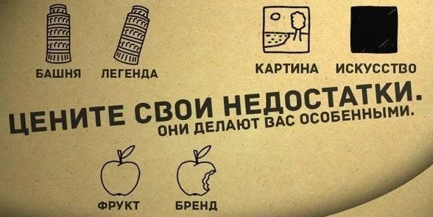
Технологія брендингу території: етапи, методи, учасники - контекст
Як створити унікальну пропозицію?
Ознайомитись зі Стратегічним планом міста та створити маркетингову концепцію
Зібрати інформацію про унікальні пам'ятки
За їх відсутності вигадати та створити!
Визначити ЄДИНИЙ стиль! (всі елементи бренду мають відповідати один одному)
Створити матеріальні символи бренду (логотип, слоган, сувеніри)
Заявити про себе на весь світ! (інтернет, пряма розсилка, масові заходи)
Notes:
42
Content Layouts

Slide 43
Дякую за увагу!

